Slide 1








798+120/
HACKATHON
B1/B2/B3 Informatique
2024-2025
Lyon Ynov Campus

Slide 2






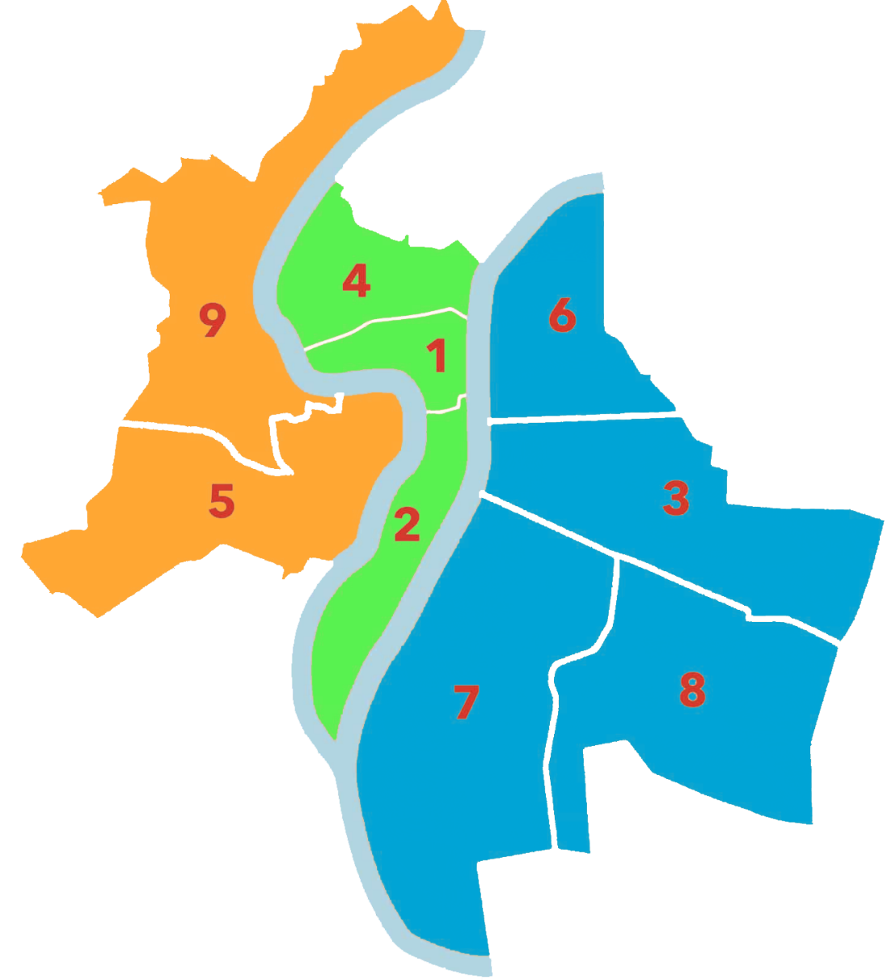


La Saône et le Rhône déborde !
En 2180, la mégapole qu'est devenue Lyon est sujette à de violentes catastrophe naturelles qui détruisent la ville.
Heureusement un groupe de jeunes experts se sont ligués pour protégé la ville des inondations, tremblements de terre, hackers et autres cataclysmes.
Chaque unité à sa manière a pu mettre en place une solution IT pour couvrir l'ensemble des menaces possibles.
SEISMES
INONDATIONS

Slide 3

La Saône et le Rhône déborde !
1 - Présentation du projet
2 - Travail intensif
3 - Documentation
4 - Oral (Vendredi après-midi)
Mathieu LOUVEL
Romain GARCIA
Anthony ORQUIN
Alexandre GIORDANA

Slide 4



Les teams
Developpement
Infrastructure
Data & IA
Cybersécurité
Des équipes mixant les élèves de B1, B2 et B3 ainsi que toutes les spécialités pour un projet commun en totale coopération. Vous travaillerez en équipe au sein desquelles toutes les spécialités seront représentées, vous devrez donc vous répartir les rôles pour chaque mission en fonction de vos spécialités mais aussi travailler en fonction de ce que vous aurez à fournir aux membres de votre équipe des autres spécialités.

Slide 5

Les teams
Les équipes ont été définies en avance et vous trouverez dans la page Moodle un fichier Excel avec l’ensemble des équipes. Votre premier travail sera de nommer un chef d’équipe puis de définir ensemble les rôles et responsabilités de chaque membre de l’équipe.
Missions du chef d’équipe :
Dépôt des documents : archi, algorigramme, code
Gestion & attribution des tâches
Gestion du temps/matériel

Slide 6
Vos missions
Developpement
Infrastructure et Cybersécurité
• Création d’un site pour avertir la population des catastrophes.
• Stockage du site sur un serveur (cloud avec vos comptes étudiants AWS ou Azure ou VM en local …)
Contenu du site (valeurs arbitraires) :
Information en temps réel de ce qui se passe dans chaque zone sensible
Chat local
Proposition d’activité (ex: surf dans des zones inondées)
+ features aux choix (Innovez, démarquez-vous !!!)
• Création d’une infrastructure qui garanti la disponibilité du site web
• Renforcement d’OS
• Mise en place d’un Proxy
• Mise en place d’un système de monitoring
• Audit de sécurité de l’infrastructure et du site Web
• Démonstration du niveau de sécurité

Slide 7
Vos missions
DATA
IOT
• Nettoyer et normaliser les datas déjà fournies.
• Création d’un modèle permettant de prédire les catastrophes climatiques par jour ET par zone.
• Évaluer les performances du modèle
• Intégration des datas dans un modèle graphique au choix.
• Mise en place de capteurs permettant de mesurer la présence ou l’arrivée de catastrophe. Préconisations: Utilisez un simulateur comme MQTT
• Mise en place d’une communication permettant de centraliser les données
Optionnel : Ajout d’un capteur/actionneur permettant de s’adapter à d’autres évènements potentiels

Slide 8
Vos missions
Catastrophe | Zone 1 (orange) | Zone 2 (verte) | Zone 3 (bleue)
Séisme | x | x
Inondations |  | x | x

Slide 9
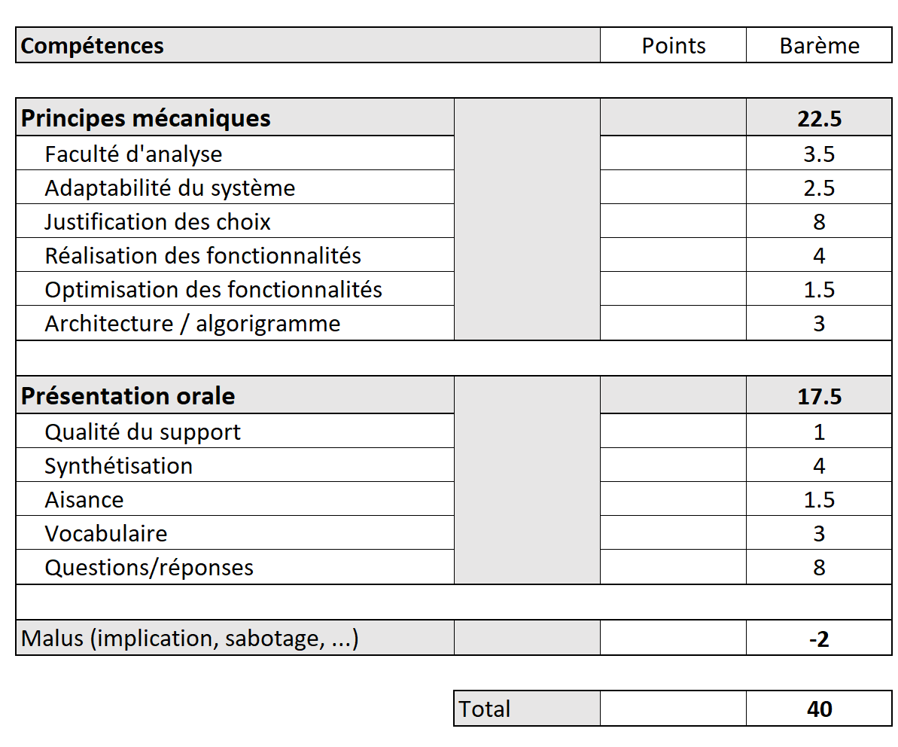
Grille de notation
Oral de présentation :
- 10 minutes de présentation
- 5 minutes de questions
- Présentation des membres du groupe et leurs missions
- Présentation des outils
- Présentation du matériel
- Présentation des difficultés et facilité - Ressenti personnel sur le projet
Support qualitatif obligatoire
Notation par étudiant

